Slide 1


Онлайн-образование

Slide 2
Меня хорошо видно && слышно?
Ставьте , если все хорошо
Напишите в чат, если есть проблемы
+

Slide 3
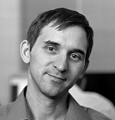
Защита проекта
Тема: Пасека
Алтынбаев Фанис

Slide 4

План защиты
Цели проекта
Что планировалось
Используемые технологии
Что получилось
Схемы/архитектура
Выводы

Slide 5
Цели проекта
Создание базы данных учета материальных ценностей связанных с ведением пасеки
1
Создание процедур и функций добавления / удаления / редактирования записей базы
2
Наполнение базы и формирование отчетов
3

Slide 6

Что планировалось
Что было в начале, что знали до курса, сколько времени заняло выполнение проекта
1
Разработка концептуальной модели
2
Проектирование БД. Определение набор таблиц с учетом нормализации данных
3
Проектирование таблиц данных средствами выбранной СУБД. Создание индексов.
4
Создание процедур и функций добавления / удаления / редактирования записей базы
Одна мысль на слайде
без картинок
Использование цифр для опроса
0-9
5
Наполнение базы и формирование отчетов

Slide 7
Используемые технологии
1
Какие технологии использовались и какое у вас мнение о новых технологиях
DDL (Data Definition Language)
2
Выделение фигурой/маркером инфы
Создание процедур и функций добавления / удаления / редактирования записей базы
3
Использование транзакций
4
Одна мысль на слайде
без картинок
Использование цифр для опроса
0-9
5

Slide 8
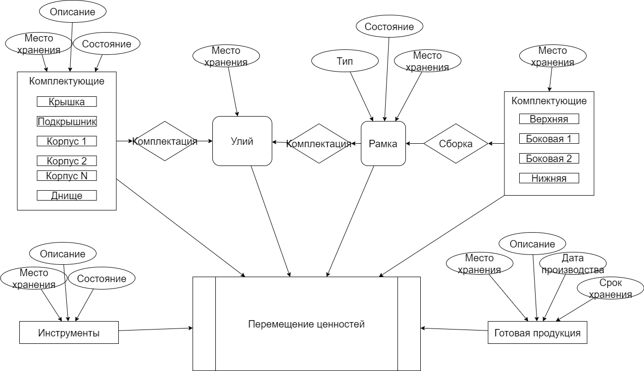
Схемы (архитектура, БД)

Slide 9
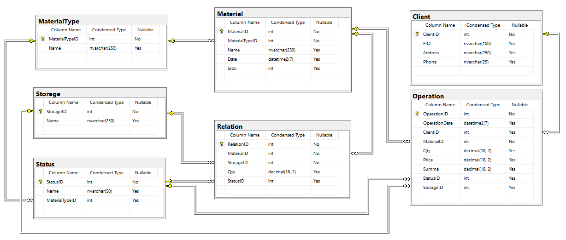
Схемы (архитектура, БД)

Slide 10
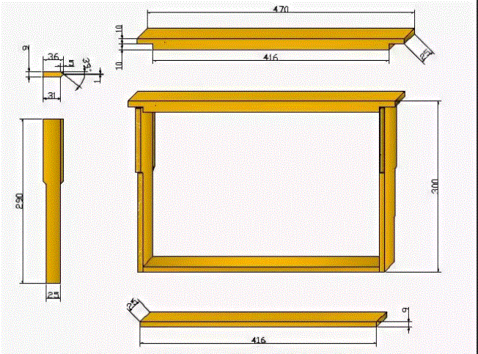
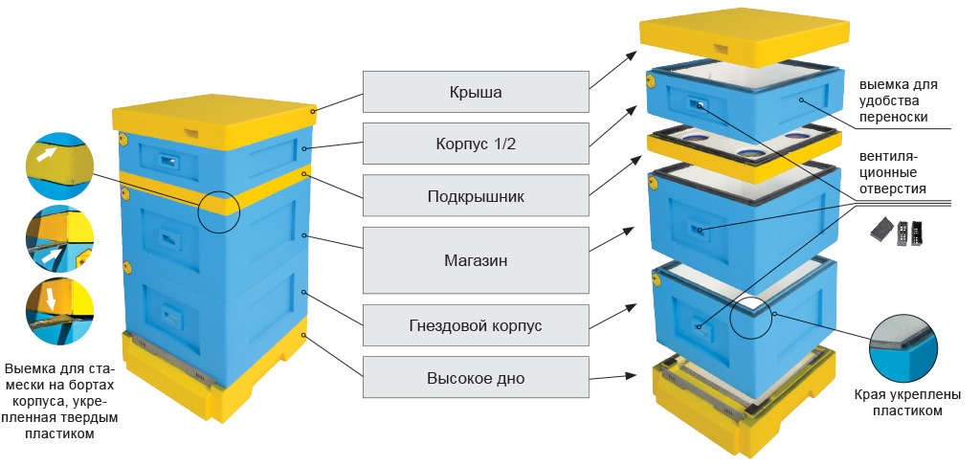
Что получилось
Демонстрация приложения и исходных кодов

Slide 11

Вывод и планы по развитию
1
Расширение списка учитываемых материалов
В том числе их количественных и качественных характеристик
Запланируйте пару минут на рефлексию в конце защиты проекта и расскажите о планах по развитию
2
Использование JOB-ов для контроля сроков хранения
3
Создание интерфейса для ввода данных
4
Визуализация отчетов
5

Slide 12
Спасибо за внимание!
Алтынбаев Фанис
E-mail: fanis@mail.ru

